Slide 1
THỰC HÀNH TÍNH TOÁN

Slide 2
TEAM 12
PHÂN TÍCH DỮ LIỆU ỨNG DỤNG TRONG MARKETING
GV Hướng dẫn: TS. Nguyễn Văn Tăng
GV. Nguyễn Thị Kim Cúc

Slide 3




Thành viên
Bùi Thị Ánh Hương
Leader
19000263
Nguyễn Thanh Mai
19000357
Lê Ngọc Yến Nhi
19000283
Đặng Quang Anh
19000243

Slide 4
Nội Dung
Bài toán Marketing
Trực quan hóa dữ liệu
Kiểm tra tương quan
1
3
5
2
4
6
Xử lý dữ liệu
Kiểm tra phân phối chuẩn
Tổng kết

Slide 5
1
Bài toán Marketing
Marketing, Lịch sử phát triển của Marketing, Data Driven Marketing

Slide 6

Marketing là gì?
" Marketing là nghệ thuật tạo ra giá trị, truyền thông và phân phối những giá trị đó nhằm thỏa mãn vấn đề của khách hàng mục tiêu để đem lại lợi nhuận tối ưu của doanh nghiệp "

Slide 7

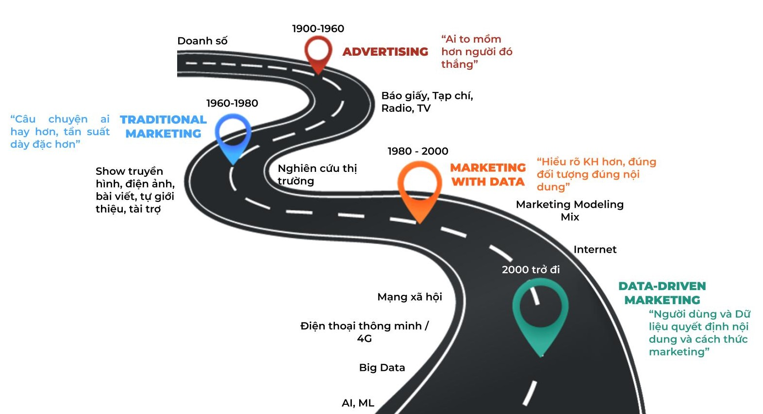

Slide 8
40%
64% & 76%
52,7%
organizations
Leaders
the use of analytics in marketing

Slide 9
ANALYSIS
DATA

Slide 10
2
Xử lý dữ liệu
Tải dữ liệu, Xử lý các biến , Xử lý Outliers, Xử lý giá trị NaN, Tổng quan thống kê, Phân tích cơ bản

Slide 11
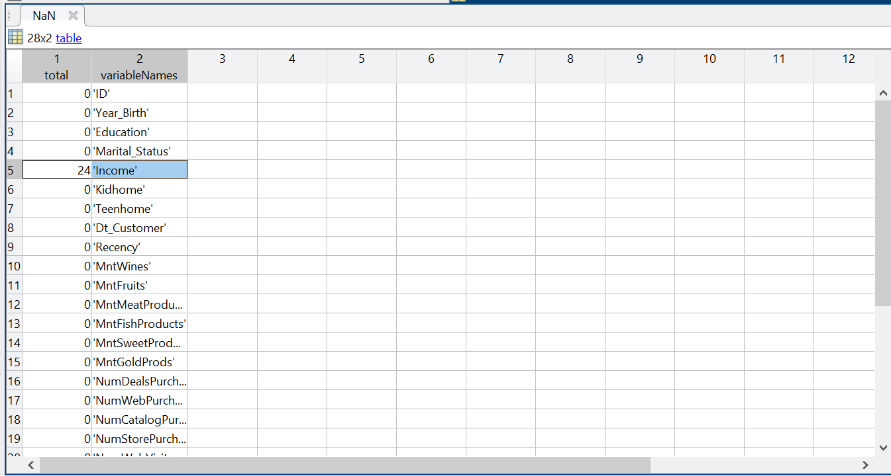
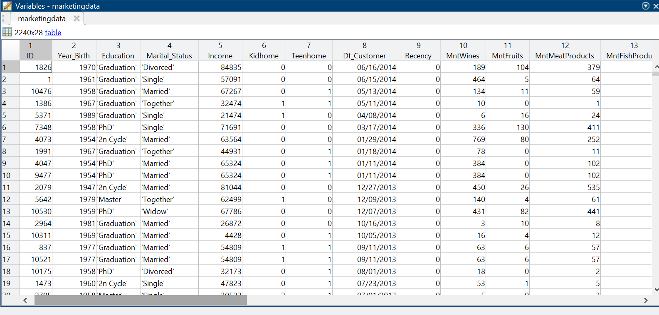
Tải dữ liệu
Có 24 giá trị NaN trong cột ‘Income’

Slide 12
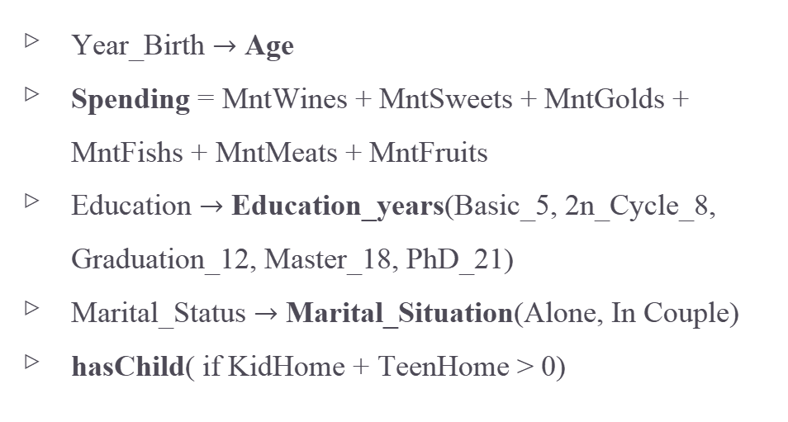
Xử lý các biến
Year_Birth $→$ Age
Spending = MntWines + MntSweets + MntGolds + MntFishs + MntMeats + MntFruits
Education $→$ Education_years(Basic_5, 2n_Cycle_8, Graduation_12, Master_18, PhD_21)
Marital_Status $→$ Marital_Situation(Alone, In Couple)
hasChild( if KidHome + TeenHome > 0)

Slide 13
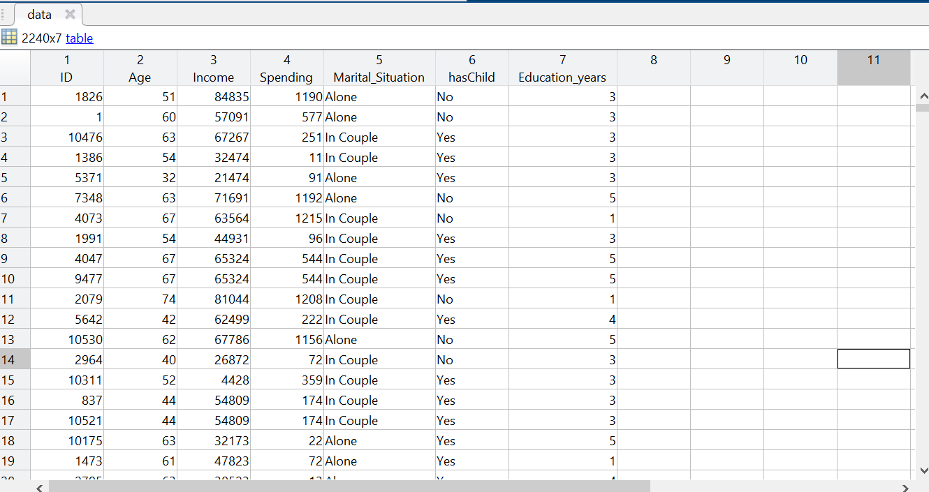
Bảng dữ liệu mới

Slide 14
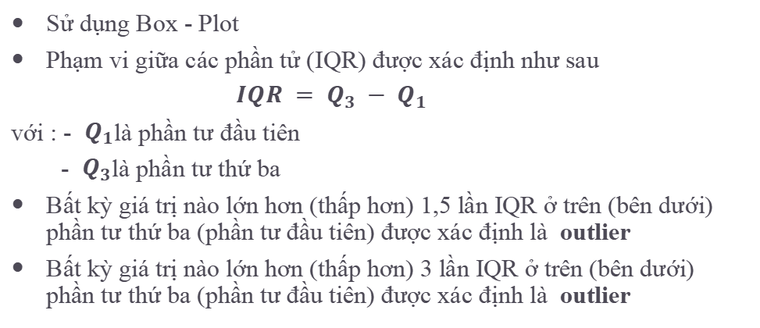
Xử lý Outliers
Sử dụng Box - Plot
Phạm vi giữa các phần tử (IQR) được xác định như sau
$IQR = Q_{3} − Q_{1}$
với : - $Q_{1}$là phần tư đầu tiên
- $Q_{3}$là phần tư thứ ba
Bất kỳ giá trị nào lớn hơn (thấp hơn) 1,5 lần IQR ở trên (bên dưới) phần tư thứ ba (phần tư đầu tiên) được xác định là outlier
Bất kỳ giá trị nào lớn hơn (thấp hơn) 3 lần IQR ở trên (bên dưới) phần tư thứ ba (phần tư đầu tiên) được xác định là outlier

Slide 15
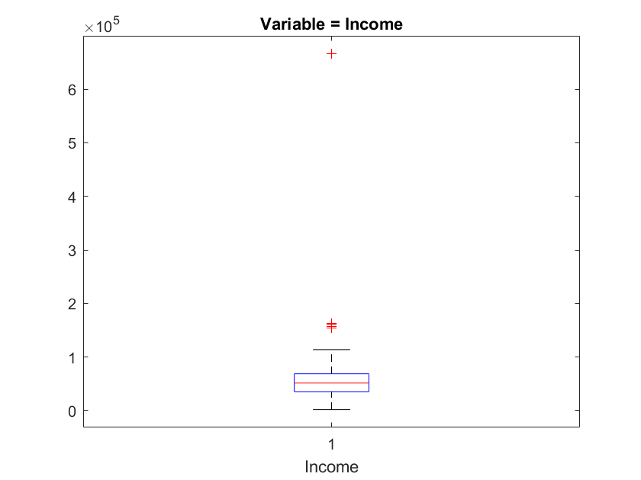
Boxplot

Slide 16
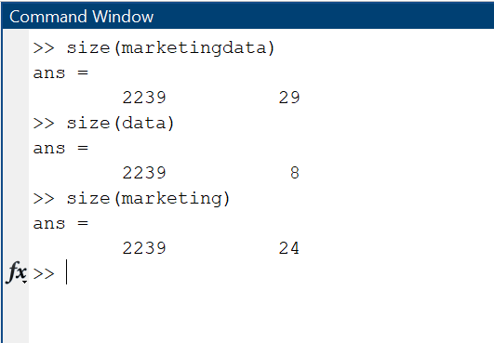
Dữ liệu sau khi xóa Outliers

Slide 17
Xử lý giá trị NaN
Một số cách thường dùng để xử lý giá trị NaN như sau:
Xóa toàn bộ cột chứa giá trị NaN
Xóa các hàng chứa giá trị NaN
Áp dụng giá trị trung bình
Thay bằng giá trị trung bình của một tập hợp cụ thể
Sử dụng một mô hình để dự đoán các giá trị bị thiếu K-Nearest Neighbor Imputation
Trong bài này, nhóm em sử dụng cách xóa toàn bộ các hàng có chứa giá trị NaN.

Slide 18
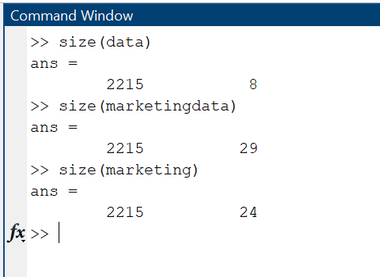
Dữ liệu sau khi xóa NaN

Slide 19
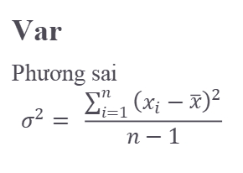
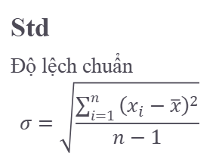
Tổng quan thống kê
Mean
Gía trị trung bình
Median
Gía trị trung vị ( số ở giữa nhất trong các số)
Std
Độ lệch chuẩn
$$σ=\sqrt{\frac{\sum_{i=1}^{n}{{\left(x_{i}−\overline{x}\right)}^{2}}}{n−1}}$$
Var
Phương sai
$$σ^{2}= \frac{\sum_{i=1}^{n}{{\left(x_{i}−\overline{x}\right)}^{2}}}{n−1}$$
Min
giá trị nhỏ nhất
Max
giá trị lớn nhất

Slide 20
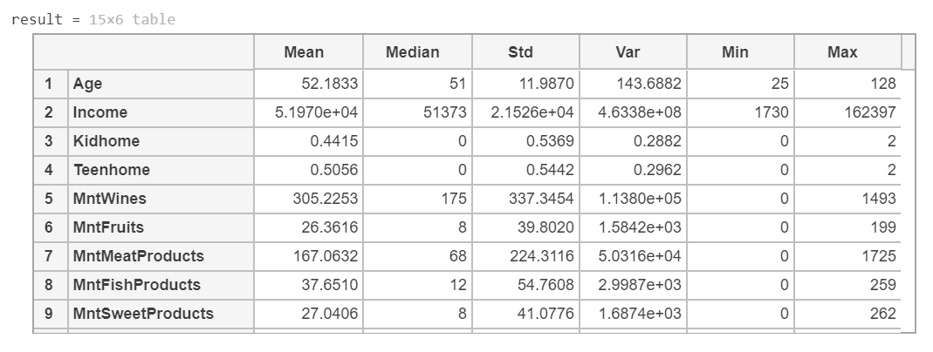
Bảng tổng quan thống kê

Slide 21
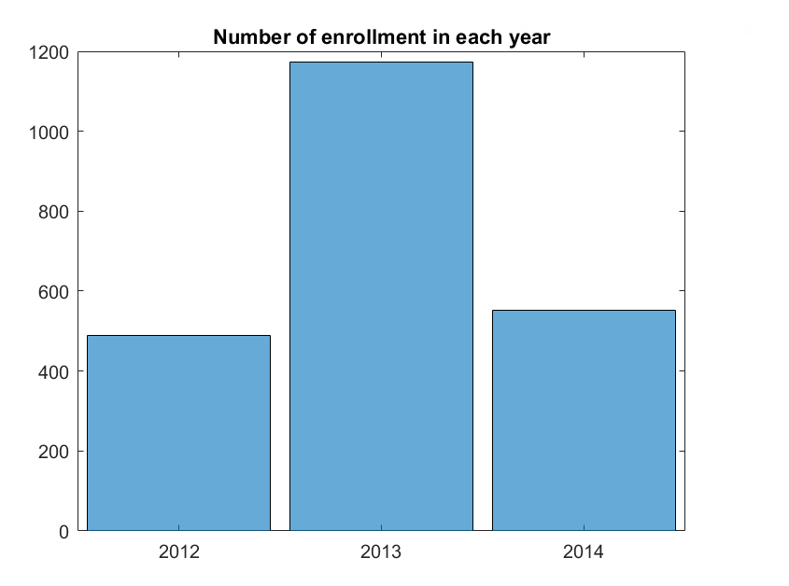
Phân tích cơ bản

Slide 22
3
Trực quan hóa dữ liệu
Income , Purchases , Products , Campaign

Slide 23
Trực quan hoá dữ liệu
Sức mua qua mỗi kênh
Sản phẩm
Bằng cấp theo tình trạng hôn nhân
Hiệu suất trung bình của từng sản phẩm ở mỗi quốc gia
Phân bổ văn
bằng theo
mức thu nhập
1
2
3
4
5
6
7
8
9
10
Thu nhập Trung bình và Trung vị ở mỗi quốc gia
Chi tiêu theo
Thu nhập
Mức thu nhập theo tình trạng cha mẹ
Tổng lượng mua ở mỗi quốc gia
Mức độ thành công của mỗi chiến dịch

Slide 24
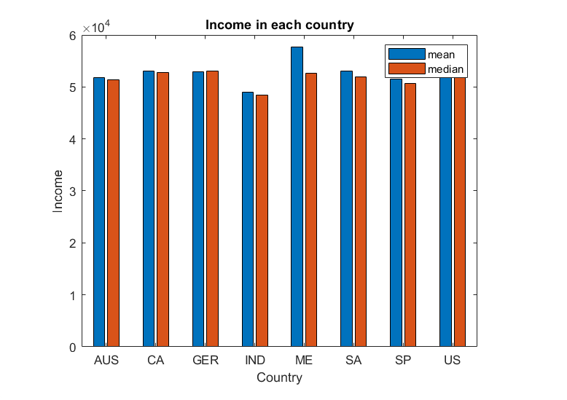
Income in each country
Thu nhập Trung bình và Trung vị ở mỗi quốc gia

Slide 25
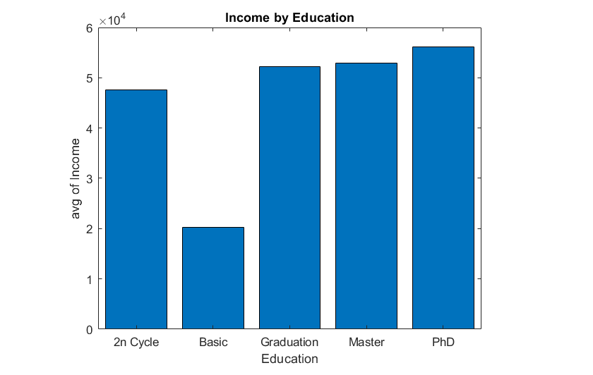
Phân bổ văn bằng theo mức thu nhập
EDIT IN GOOGLE SLIDES
Click on the button under the presentation preview that says "Use as Google Slides Theme".
You will get a copy of this document on your Google Drive and will be able to edit, add or delete slides.
You have to be signed in to your Google account.
EDIT IN POWERPOINT®
Click on the button under the presentation preview that says "Download as PowerPoint template". You will get a .pptx file that you can edit in PowerPoint.
Remember to download and install the fonts used in this presentation (you’ll find the links to the font files needed in the Presentation design slide)
More info on how to use this template at www.slidescarnival.com/help-use-presentation-template
This template is free to use under Creative Commons Attribution license. You can keep the Credits slide or mention SlidesCarnival and other resources used in a slide footer.

Slide 26
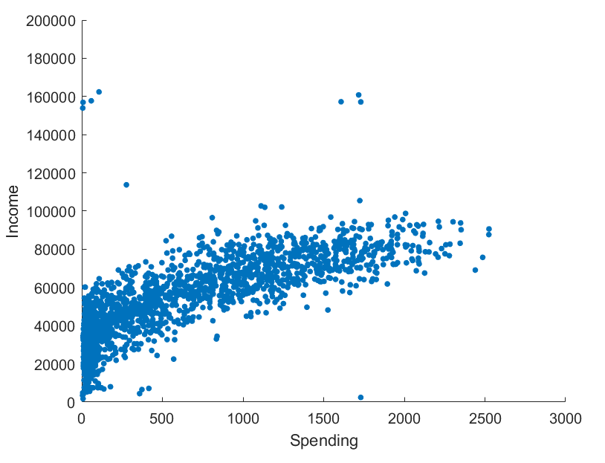
Chi tiêu theo
Thu nhập

Slide 27
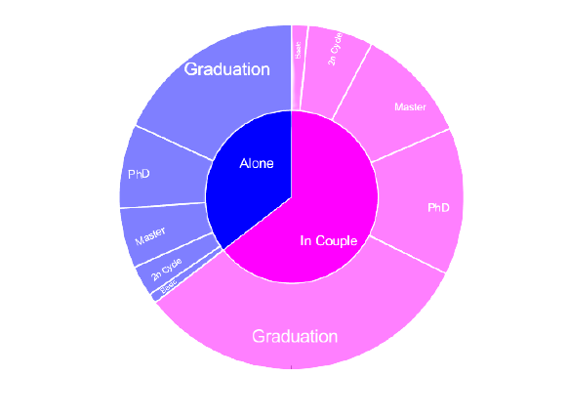
Bằng cấp theo tình trạng hôn nhân

Slide 28
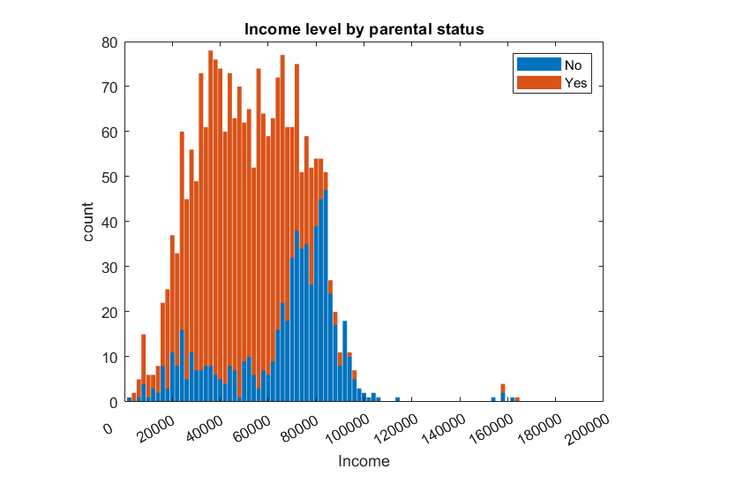
Mức thu nhập theo tình trạng cha mẹ

Slide 29
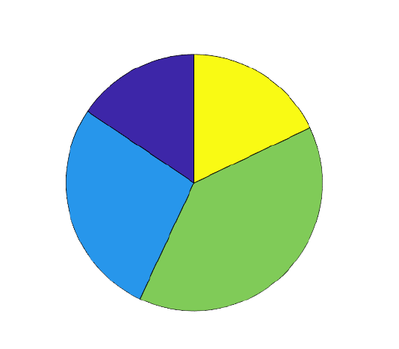
Sức mua qua mỗi kênh
Deal
Catalog
15,6
17,9
Web
27,5
38,9
Store

Slide 30
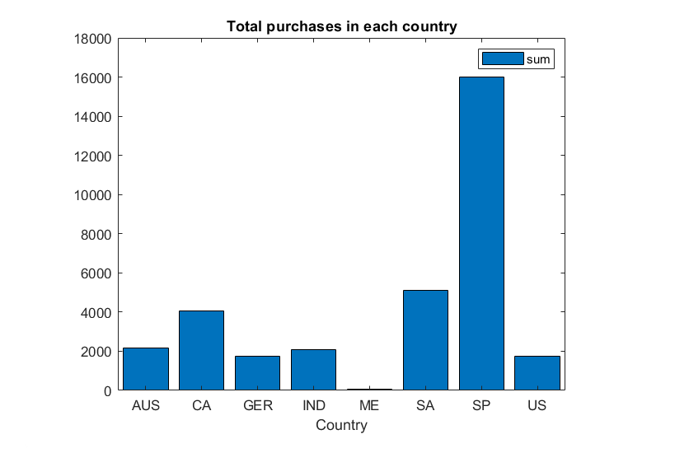
Tổng lượng mua ở mỗi quốc gia

Slide 31
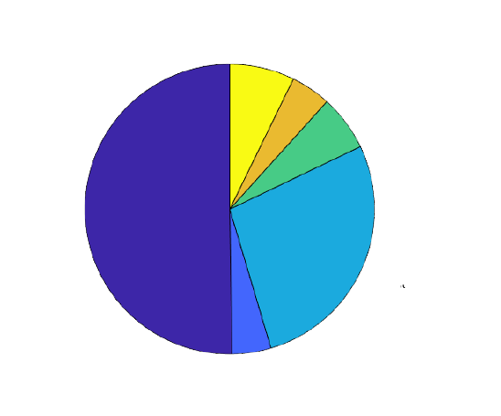
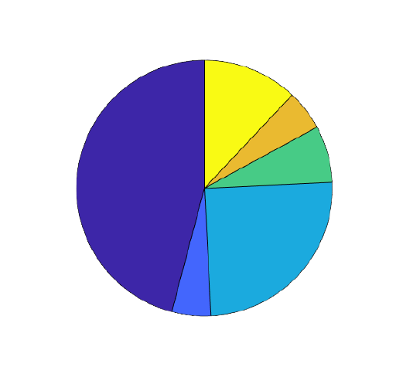
Sản phẩm
Tỷ lệ các sản phẩm đã mua
Tỷ lệ trung bình của mỗi sản phẩm được mua bởi một khách hàng
Gold
Sweet
Gold
7,3
4,5
Sweet
Fish
12,0
6,2
5,1
Fish
50,2
7,2
Wine
45,8
Wine
27,6
24,9
Meat
Meat
4,3
4,9
Fruit
Fruit

Slide 32
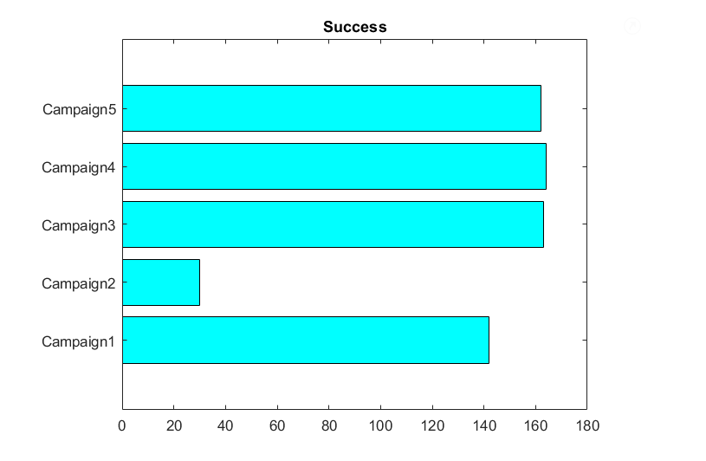
Campaign
Mức độ thành công của mỗi chiến dịch.

Slide 33
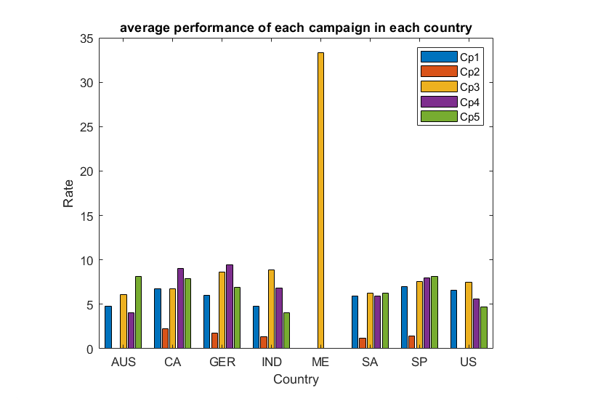
Hiệu suất trung bình của từng chiến dịch ở mỗi quốc gia

Slide 34
4
Kiểm định giả thiết thống kê
Kiểm định giả thiết về phân phối chuẩn
Kiểm định giả thiết về giá trị trung bình
Phương pháp đồ thị - Phương pháp thống kê

Slide 35
Xử lý các biến
Phương pháp thống kê chia thành hai phần
Phương pháp thống kê tham số
Phương pháp thống kê phi tham số
Nếu tuân theo phân phối chuẩn thì sử dụng phương pháp thống kê tham số. Ngược lại, nếu dữ liệu không tuân theo phân phối chuẩn thì sử dụng phương pháp thống kê phi tham số.

Slide 36
Phương pháp kiểm tra phân phối chuẩn
Phương pháp biểu đồ
Biểu đồ phân bố tần suất (Histogram plot)
Biểu đồ xác suất chuẩn (QQ plot)
Phương pháp thống kê
Shapiro Test
D'Agostino and Pearson test
Anderson-Darling test
Kolmogorvo-Smirnov Test

Slide 37
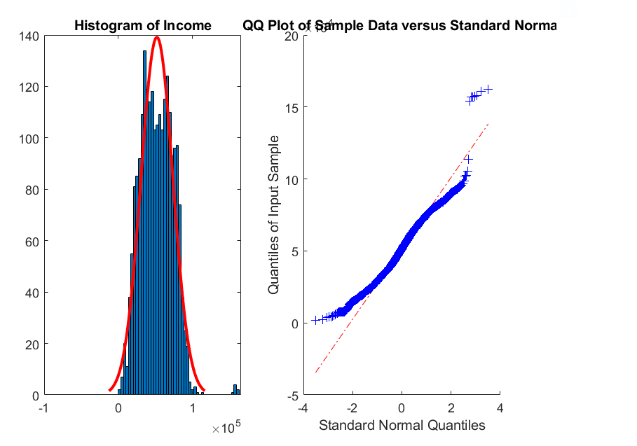
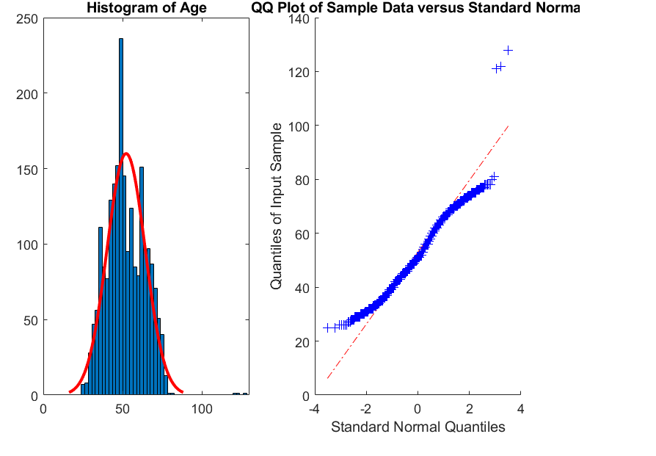
Sử dụng biểu đồ

Slide 38
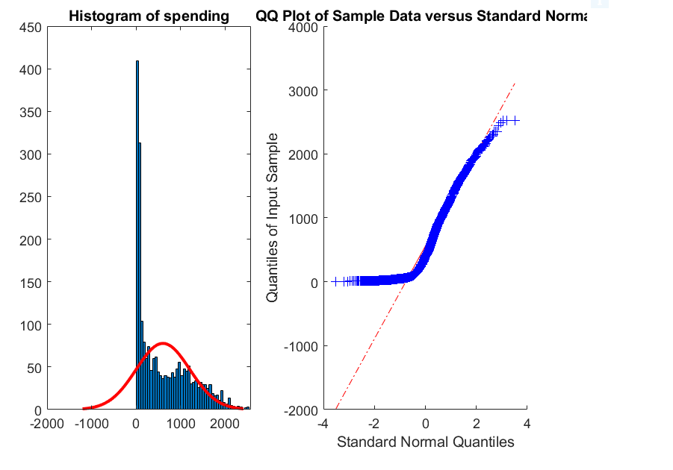
Sử dụng biểu đồ

Slide 39
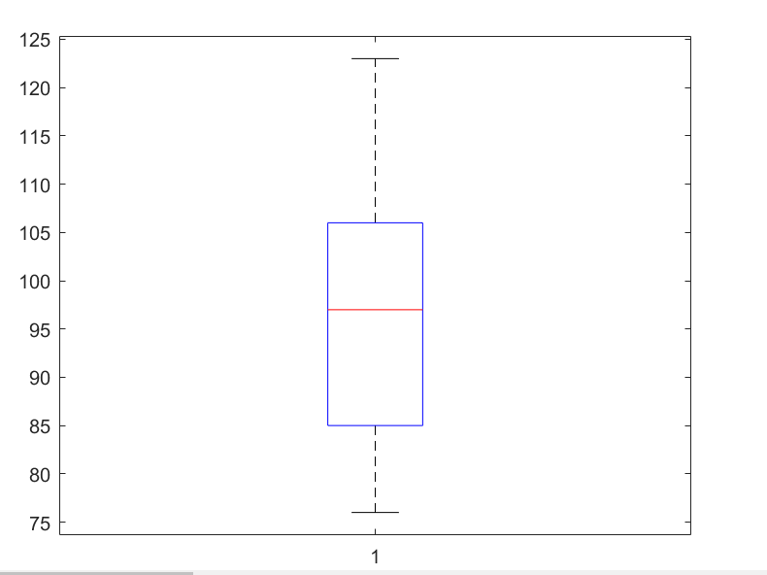
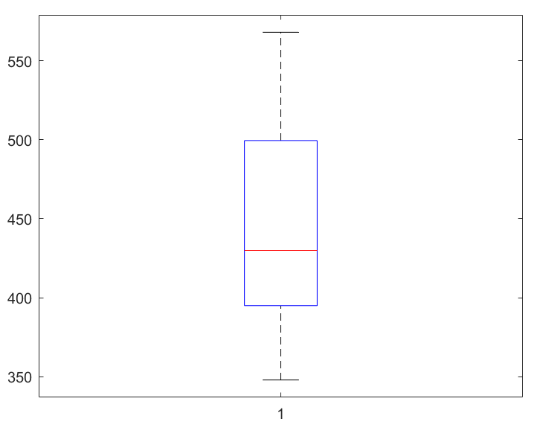
Sử dụng biểu đồ

Slide 40
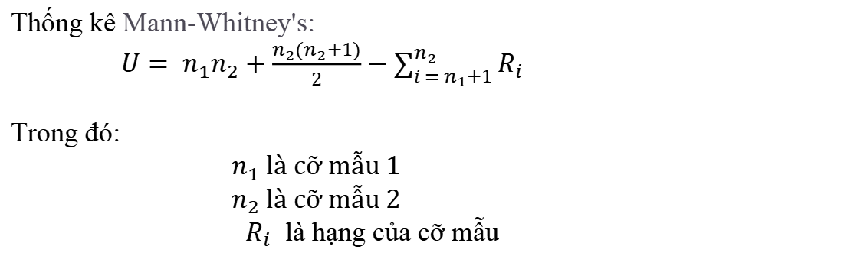
Thống kê Mann-Whitney's:
$U= n_{1}n_{2}+\frac{n_{2}(n_{2}+1)}{2}−\sum_{i = n_{1}+1}^{n_{2}}{R_{i}}$
Trong đó:
$n_{1}$ là cỡ mẫu 1
$n_{2}$ là cỡ mẫu 2
$R_{i}$ là hạng của cỡ mẫu
Kiểm định Mann-Whitney's

Slide 41
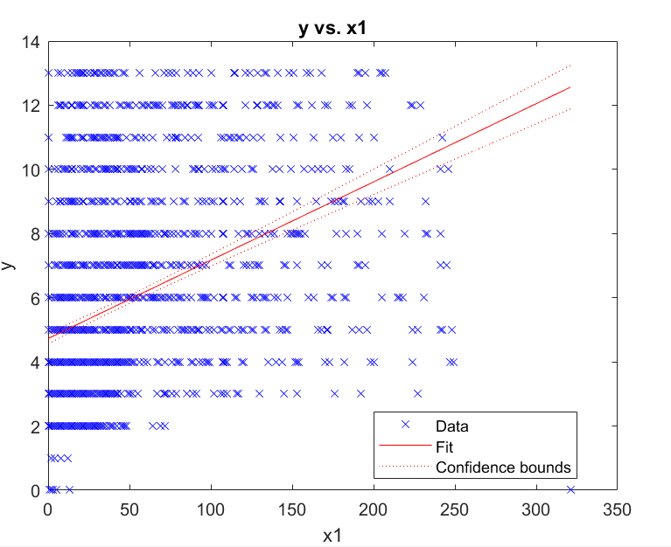
Sử dụng biểu đồ

Slide 42
5
Kiểm tra tương quan
Kiểm tra Spearman , Kiểm tra Chi bình phương

Slide 43
Kiểm tra tương quan
Các biến số: Kiểm tra hệ số tương quan
Spearman
Các biến phân loại : Kiểm định Chi bình phương cho tính độc lập

Slide 44
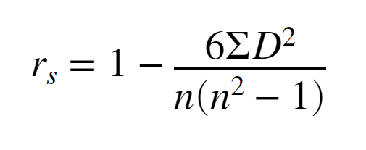
r_{s} = Hệ số tương quan Spearman
D = Chênh lệch bậc của các biến tương ứng
n = Số mẫu
Hệ số tương quan Spearman

Slide 45
1. Phát biểu giả thuyết
H₀ : Không có mối liên hệ đơn điệu nào giữa thu nhập và số tiền chi tiêu
H_{a}: Có sự liên kết đơn điệu giữa thu nhập và số tiền chi tiêu
2. Lập kế hoạch phân tích
* Mức ý nghĩa: Kiểm định giả thuyết ở mức ý nghĩa 5%
* Phương pháp kiểm tra: Sử dụng kiểm tra tương quan Spearman để xác định xem hai biến có tương quan hay không.
Phương pháp thống kê này định lượng mức độ mà các biến đang xem xét được liên kết bởi một hàm đơn điệu, nghĩa là một mối quan hệ tăng hoặc giảm. Là một kiểm định giả thuyết thống kê, phương pháp này giả định rằng các mẫu không tương quan với nhau (không loại bỏ được ).
Hệ số tương quan Spearman

Slide 46
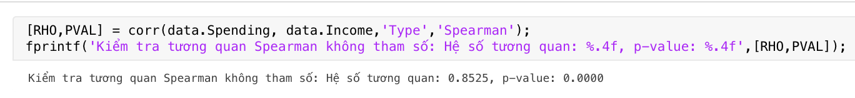
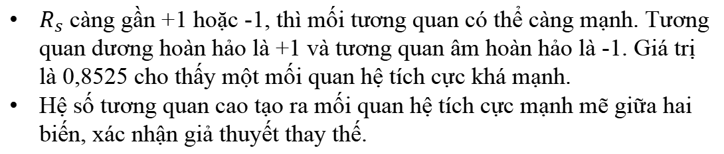
$R_{s}$ càng gần +1 hoặc -1, thì mối tương quan có thể càng mạnh. Tương quan dương hoàn hảo là +1 và tương quan âm hoàn hảo là -1. Giá trị là 0,8525 cho thấy một mối quan hệ tích cực khá mạnh.
Hệ số tương quan cao tạo ra mối quan hệ tích cực mạnh mẽ giữa hai biến, xác nhận giả thuyết thay thế.
Hệ số tương quan Spearman

Slide 47
Các biến phân loại: Kiểm định Chi bình phương cho tính độc lập
1. Phát biểu giả thuyết
H₀: Giáo dục và Tình trạng hôn nhân là độc lập
H_{a}: Giáo dục và Tình trạng hôn nhân không độc lập
2. Lập kế hoạch phân tích
* Mức ý nghĩa: Kiểm tra giả thuyết ở mức ý nghĩa 5%
* Phương pháp kiểm tra: Sử dụng kiểm định Chi bình phương về tính độc lập để xác định liệu có mối quan hệ đáng kể giữa hai biến phân loại hay không.

Slide 48
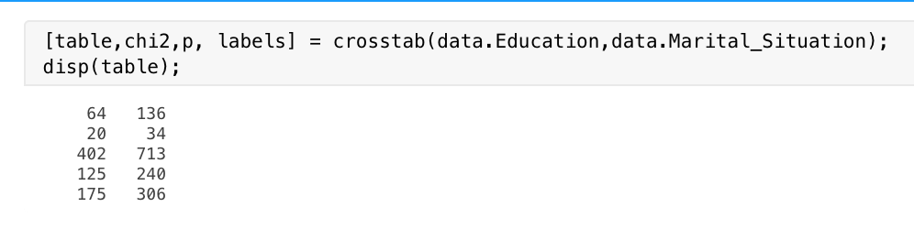
Kiểm định Chi bình phương

Slide 49
dof = (r - 1)(c - 1)
Bậc Tự do
Trong đó r , c lần lượt là số giá trị của biến phân loại.

Slide 50
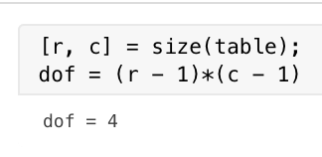
BẬC TỰ DO

Slide 51
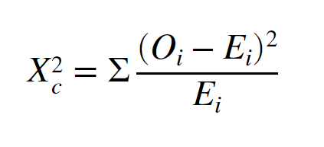
Thống kê thử nghiệm là một biến ngẫu nhiên Chi bình phương được xác định bởi phương trình sau
Trong đó:
O_{r} là tần số đếm được quan sát ở mức r của biến A và mức c của biến B
E_{r} là tần số đếm kì vọng ở mức r của biến A và mức c của biến B
Kiểm định Chi bình phương

Slide 52
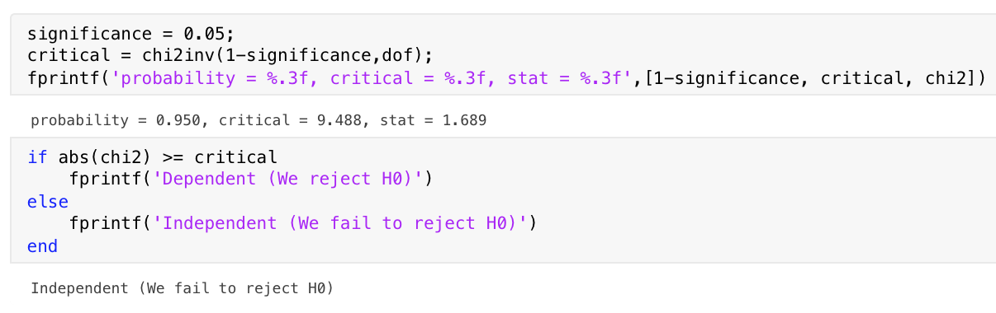
Kiểm định Chi bình phương

Slide 53
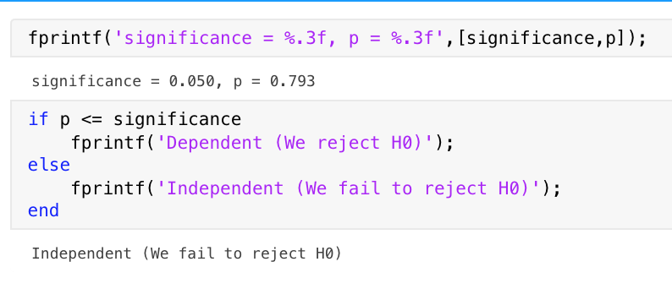
Kiểm định Chi bình phương

Slide 54
Giải thích kết quả
P-value cao hơn mức ý nghĩa 5%, chúng ta không bác bỏ giả thuyết vô hiệu.
Thống kê thử nghiệm thấp hơn giá trị tới hạn, không thể bác bỏ giả thuyết không.
Có thể kết luận rằng tình trạng hôn nhân độc lập với bằng tốt nghiệp sở hữu ở mức độ tin cậy 95%.
S
W
P-value là xác suất quan sát một thống kê mẫu mà cực giống thống kê thử nghiệm.

Slide 55
6
Tổng kết

Slide 56
Tổng kết
Xử lý dữ liệu: loại bỏ Outliers, NaN và lập bảng tổng quan thống kê.
Trực quan hoá dữ liệu: sử dụng các yếu tố hình ảnh giúp chia nhỏ tập dữ liệu phức tạp, giúp người đọc dễ hiểu, dễ tiếp nhận dữ liệu
Kiểm tra phân phối chuẩn: Trình bày được kiểm định về phân phối chuẩn của một vài biến để phục vụ cho việc chọn các tiêu chuẩn, phương pháp thống kê phù hợp cho những phần sau
Kiểm tra tương quan: Thực hiện đánh giá mức độ tương quan, phụ thuộc của các biến được chọn phục vụ cho thiết lập, đánh giá các chiến lược marketing

Slide 57
Tài liệu tham khảo
1. https://uk.mathworks.com/
2. Giáo trình Thống kê ứng dụng (GS.TSKH Đặng Hùng Thắng ) -Tiêu chuẩn phi tham số
3. https://www.marketingevolution.com/

Slide 58
Cảm ơn thầy cô và các bạn đã lắng nghe

